Slide 1



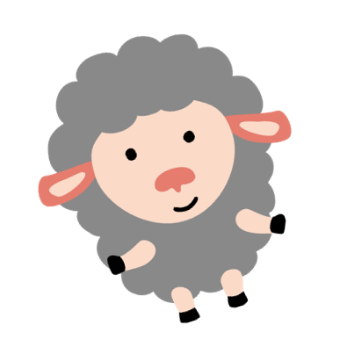

CHIA SỐ CÓ BỐN CHỮ
CHO SỐ CÓ MỘT CHỮ SỐ
Toán 3 – trang 117

Slide 2



Yêu cầu cần đạt
1. Nhận biết cách chia một tích cho một số.
2. Vận dụng chia một tích cho một số trong một vài trường hợp cụ thể.
3. Yêu thích môn học, rèn tính cẩn thận trong tính toán.

Slide 3

2
1
4
KHỞI ĐỘNG
KHÁM PHÁ
3
DẶN DÒ
LUYỆN TẬP

Slide 4
1
KHỞI ĐỘNG

Slide 5

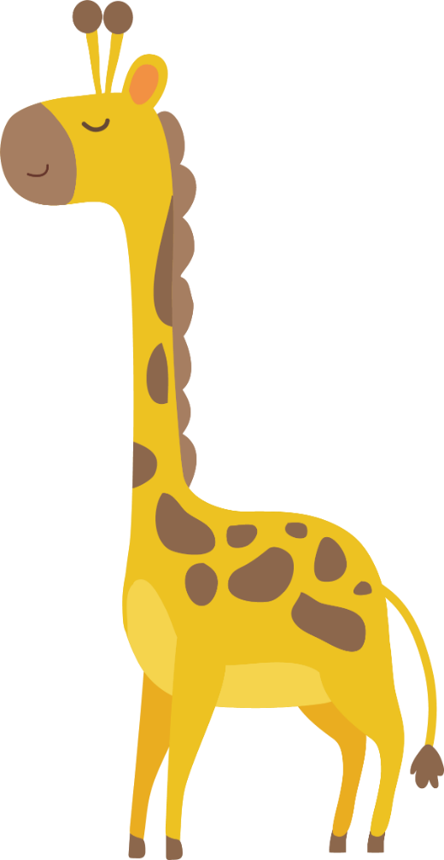
Giúp hươu hái lá!

Slide 6

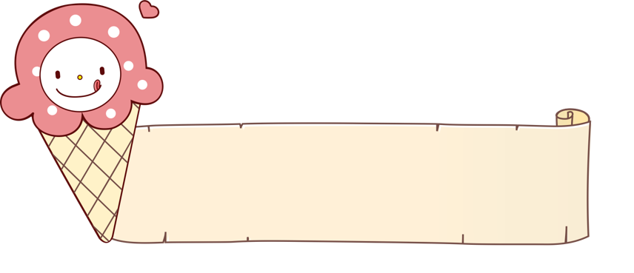
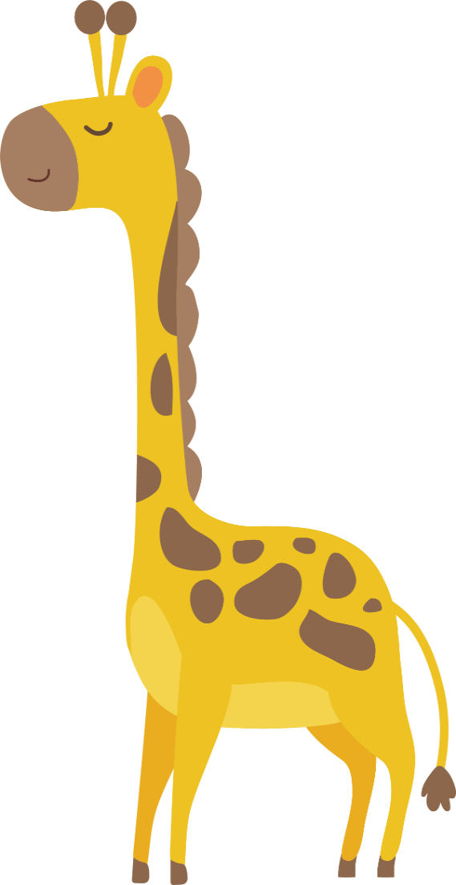
Đặt tính rồi tính
6369 : 3 = ?
3
* 6 chia 3 được 2, viết 2.
6
6
9
3
2 nhân 3 bằng 6; 6 trừ 6 bằng 0, viết 0.
0
3
2
2
3
1
0
6
* Hạ 3; 3 chia 3 được 1, viết 1.
0
1 nhân 3 bằng 3; 3 trừ 3 bằng 0, viết 0.
9
0
* Hạ 6; 6 chia 3 được 2, viết 2.
2 nhân 3 bằng 6; 6 trừ 6 bằng 0, viết 0.
* Hạ 9; 9 chia 3 được 3, viết 3.
3 nhân 3 bằng 9; 9 trừ 9 bằng 0, viết 0.
6369 : 3 = 2123
Mỗi lần chia ta thực hiện qua 3 bước:
- Bước 1: Chia
- Bước 2:Nhân
- Bước 3 : Trừ

Slide 7
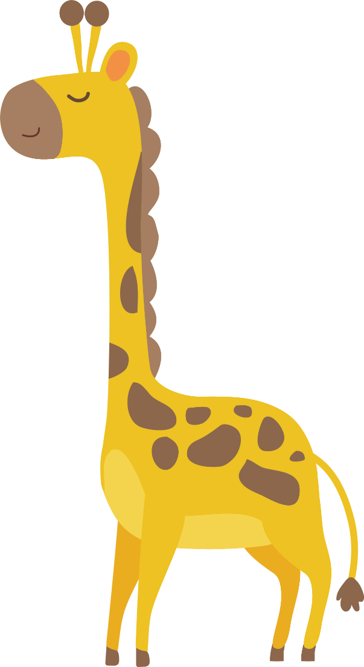
* 12 chia 4 được 3, viết 3.
1
2
7
4
Đặt tính rồi tính
6
0
7
3 nhân 4 bằng 12; 12 trừ 12 bằng 0, viết 0.
3
1
9
b) 1276 : 4 = ?c
3
6
0
* Hạ 7; 7 chia 4 được 1, viết 1.
1 nhân 4 bằng 4; 7 trừ 4 bằng 3.Viết 3.
* Hạ 6 được 36; 36 chia 4 được 9,
viết 9.
9 nhân 4 bằng 36; 36 trừ 36 bằng 0.
viết 0.
1276 : 4 = 319
*Lưu ý : Lần chia đầu tiên, nếu lấy một chữ số ở số bị chia mà bé hơn số chia thì ta phải lấy hai chữ số rồi tiếp tục chia.

Slide 8
Con có nhận xét gì về hai phép chia này?
6
3
6
9
3
1
2
7
6
4
0
3
2
2
3
0
7
1
3
1
9
0
6
3
6
0
9
0
0
- Ở phép tính thứ nhất tất cả các lượt chia đều là phép chia hết. Ở phép tính thứ hai, lượt chia thứ hai dư 3 nên ta hạ 6 xuống và tiếp tục chia.
- Ở phép tính thứ nhất vì 6 > 3 nên chỉ lấy một chữ số đem chia. Ở phép tính thứ hai, vì chữ số dầu là 1 < 4 nên ta phải lấy hai chữ số để đem chia.

Slide 9
CẢM ƠN CÁC BẠN!

Slide 10





Giúp khỉ hái chuối

Slide 11
Bài 1. Tính
4862
2
3369
3
2896
4
0
8
2
4
3
1
0
3
1
1
2
3
0
9
0
6
7
2
4
0
6
1
6
0
2
0
9
0
0
0

Slide 12
Cảm ơn các bạn!

Slide 13

Thử tài!

Slide 14

Bài 2: Có 1648 gói bánh chia đều vào 4 thùng. Hỏi mỗi thùng có bao nhiêu gói bánh?
Tóm tắt:
Bài giải
Số gói bánh mỗi thùng có là:
4 thùng : 1648 gói
1 thùng : …gói ?
1648 : 4 = 412 (gói)
Đáp số: 412 gói

Slide 15
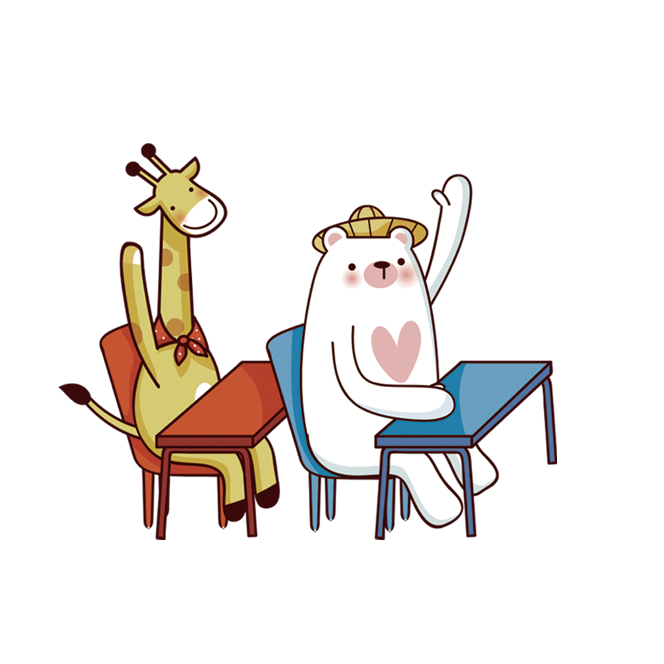
Bài 3. Tìm x
a) x x 2 = 1846
b) 3 x x = 1578
x = 1846 : 2
x = 1578 : 3
x = 923
x = 526

Slide 16
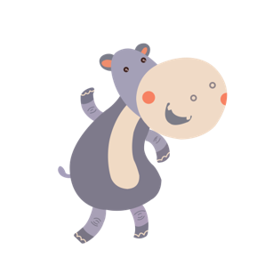
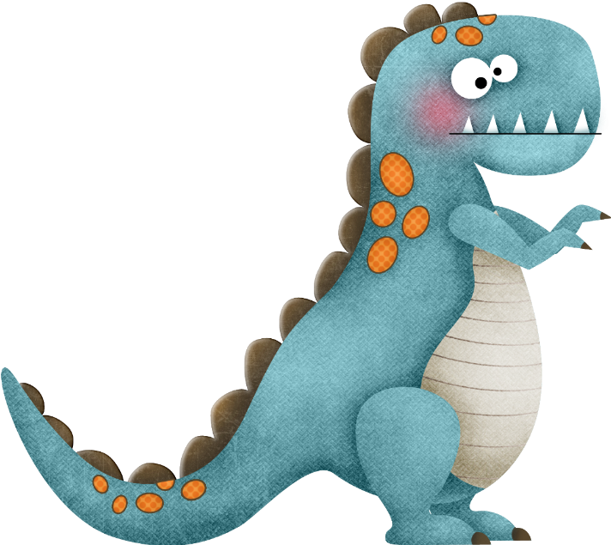

Chúc mừng bạn!

Slide 17


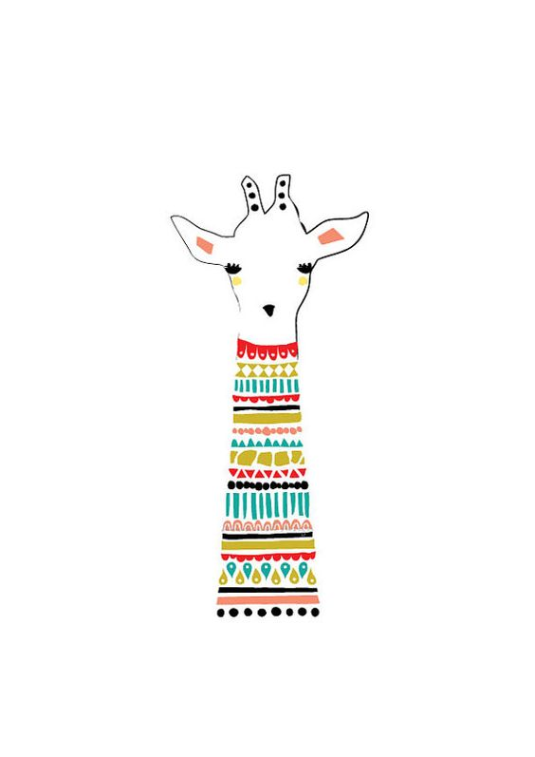
Dặn dò
Làm BT
Chuẩn bị bài

Slide 18
Tạm biệt!

